Slide 1
CPU设计实验报告
2018
201608010219 罗枭鸿 智能1601

Slide 2
目
录
CONTENTS
实验内容
设计思路
001
002
代码解析
仿真结果
003
004

Slide 3
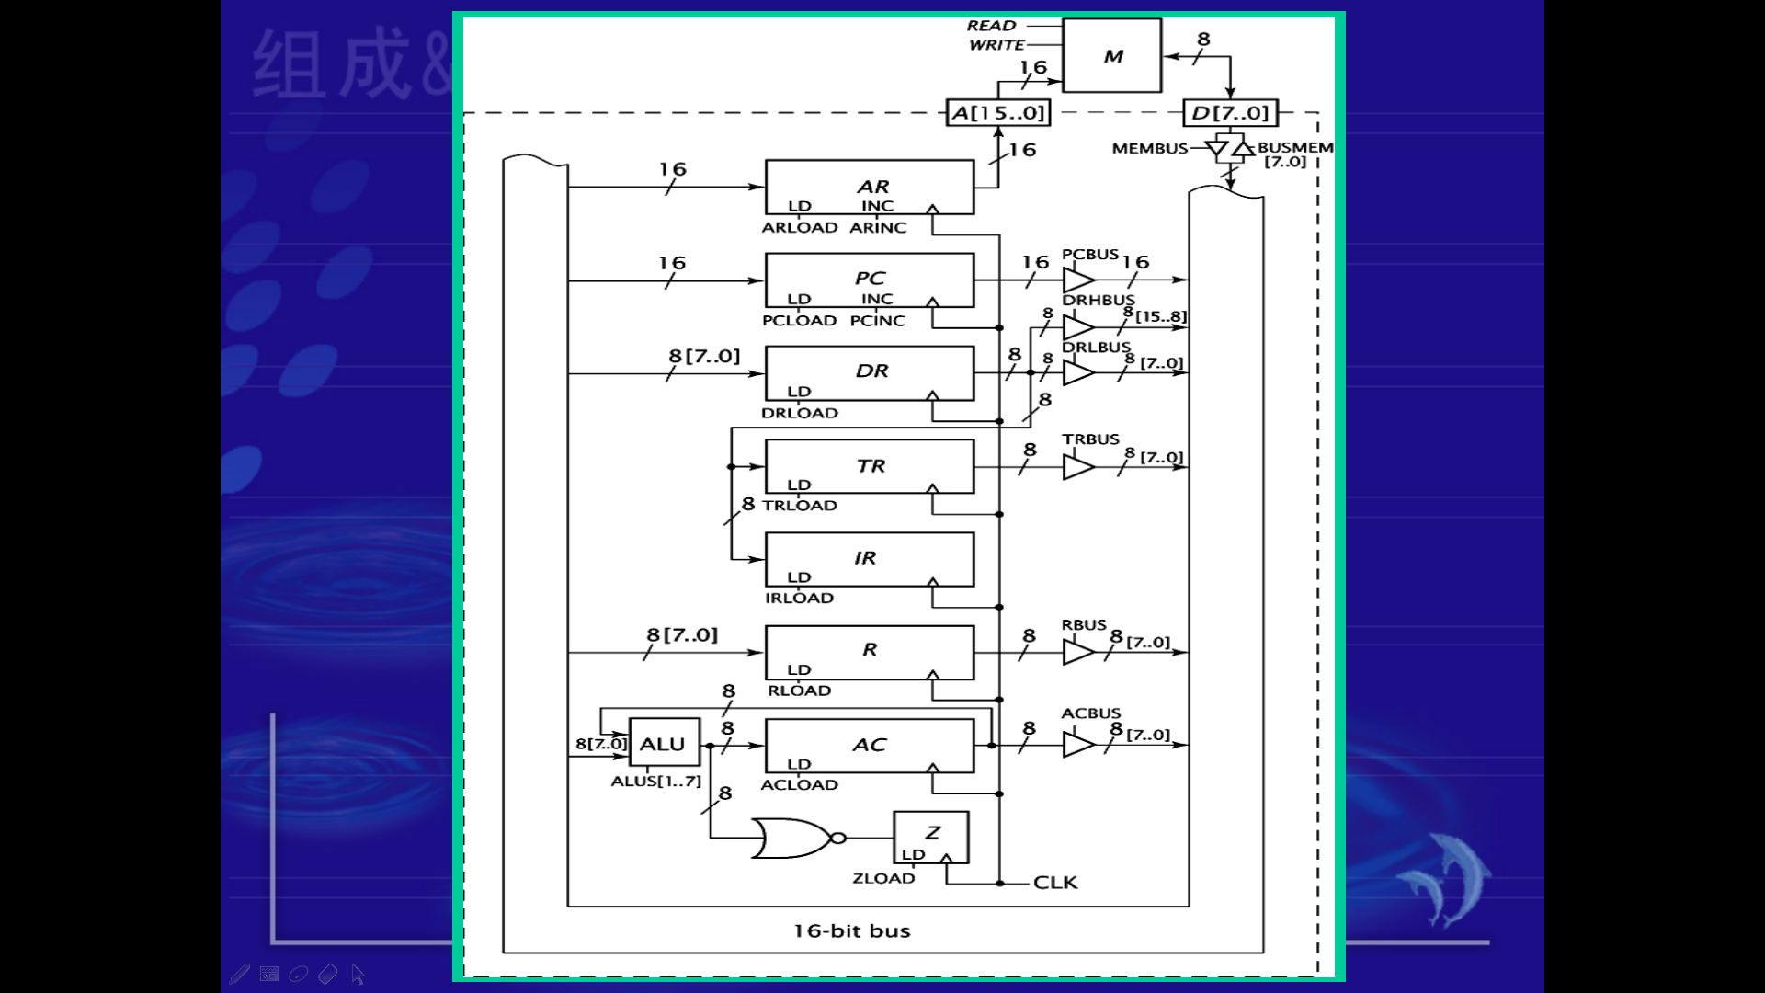
实验内容
设计相对简单的CPU，其数据通路如下所示。实现LDAC、STAC等16条指令，指令的具体内容在课件中。

Slide 4
设计思路
按照取址、译码、执行三个阶段来设计cpu的动作。
取址及译码阶段可以用FETCH1、FETCH2、FETCH3、FETCH4这4个状态来完成：
FETCH1: AR<=PC
FETCH2: DR<=M PC<=PC+1
FETCH3: IR<=DR
FETCH4: AR<=PC （这样设计是为了方便每条指令的执行）
而指令的执行阶段可以用状态的转换来实现：
state<=next_state

Slide 5
设计思路
代码分成4部分进行编写：
rsisa.vhd：声明每条指令对应的变量名。
mem.vhd：内存的vhdl代码。在这里声明内存的大小、初始化内存，并规定读写信号（read、write）有效时内存的动作。
cpu.vhd：cpu的vhdl代码。在这里声明cpu的内部组成、cpu可能达到的各个状态，和cpu处于各个状态下采取的动作。

Slide 6
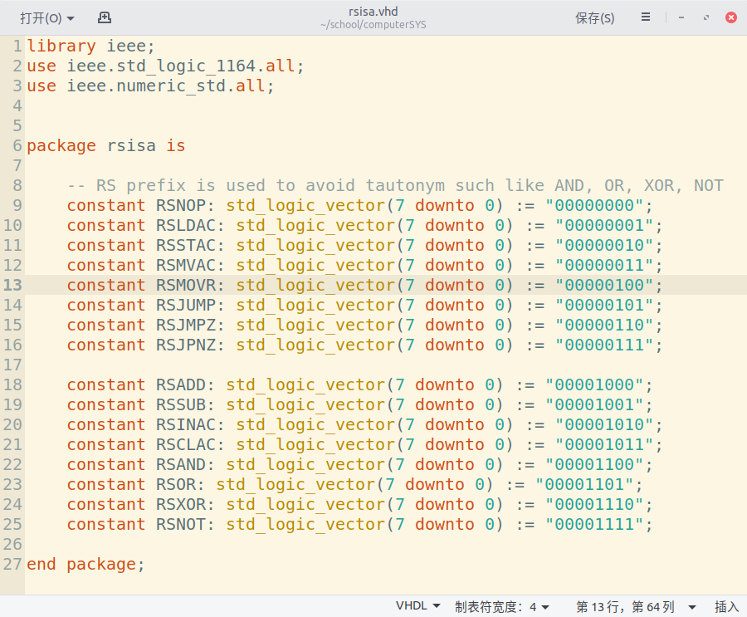
代码解析（rsisa.vhd）
如左图所示，rsia主要是指定每条指令对应的变量名，如：
“0000 0000”对应RSNOP
“0000 0001”对应RSLADC
……
在另外的代码中包含rsisa这个包，就可以使用指令的变量名而不需要每次进行判断时都输入“XXXX XXXX”了。

Slide 7
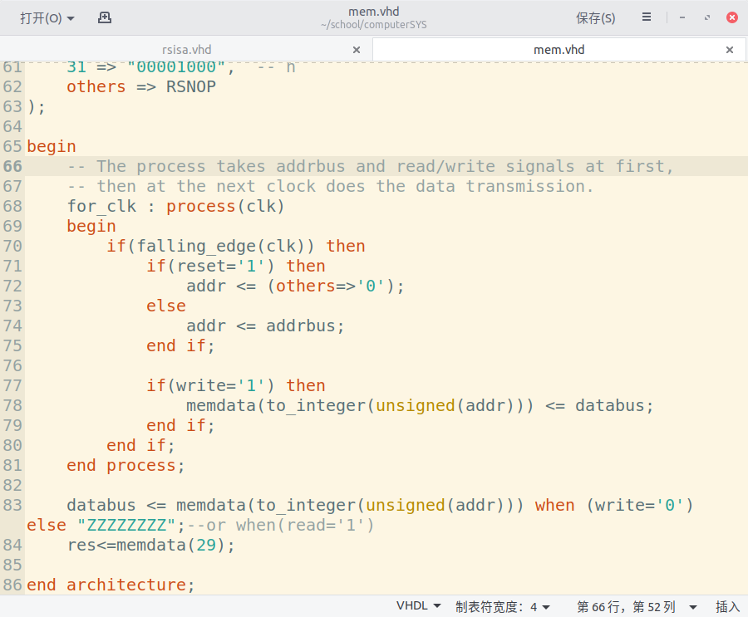
代码解析（mem.vhd）
左图是mem.vhd的部分代码，大体与给出的参考代码rsmem.vhd相似。改动的地方主要是：
1. n设置成8
2. 时钟下降沿执行对mem的读写操作
3. 没有使用rw变量，而是直接对write的值进行判断

Slide 8
代码解析（cpu.vhd）
下面主要对cpu.vhd的architecture部分进行说明：
architecture部分主要有一下内容组成：
architecture
...
内部信号声明
——>声明CPU的各个寄存器、声明内部总线、声明各个控制信号、声明每一个状态的编码……
...
process外部的逻辑内容
——>在这里写一些逻辑功能：总线上数据的传输、ALU的运算
...
process(clk)
——>这里写时钟上升沿要做的事情：
① 状态的更替
② 根据控制信号的值来确定做什么
...
for_nextstate: process(state, ir, z)
——>这个进程用于生成下一个状态
——>在这里写好每个状态的下一个状态是什么
...
gen_controls: process(state)
——>这个进程用于根据当前状态给每一个控制信号赋值
——>在这里写好每个状态下每个控制信号的值
...
end

Slide 9
代码解析（cpu.vhd）
编写cpu.vhd的工作主要是在参考代码rscpu.vhd的基础上进行添加添加：
添加内部信号、内部寄存、状态；
添加状态与下一状态的转移；
添加时钟上升沿的动作、当前状态的动作。
但是，也有与rscpu.vhd不同的地方：
1. 没有产生下一个pc（next_pc）的进程
理由：因为每个状态都有确定的下一状态，每一状态又有确定的动作，所以没有必要使用改变pc的进程。
2. 使用FETCH4，其内容是：AR<=PC，而FETCH3的内容改为：IR<=DR
理由：IR没从DR得到正确的值的时候，state已经改变了，导致无法正确的译码。

Slide 10
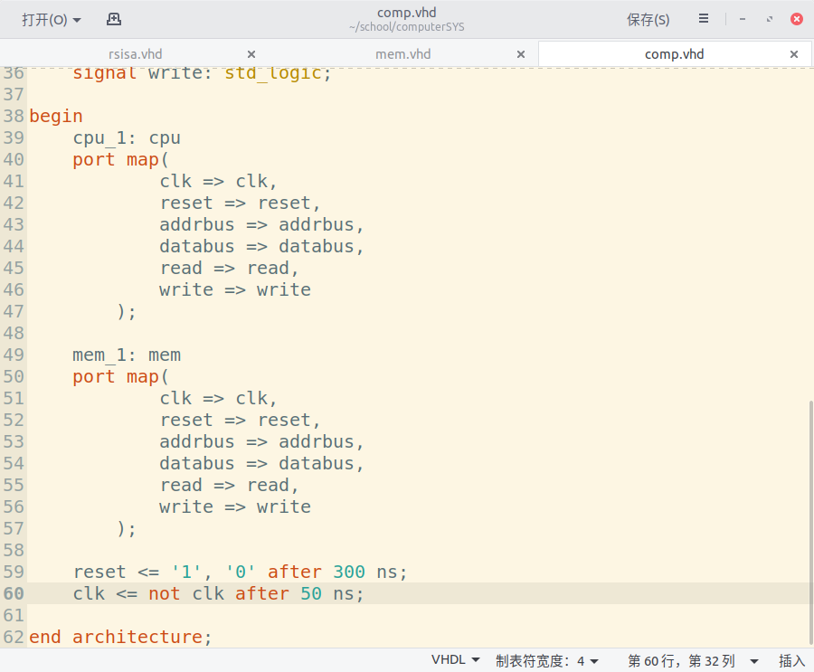
代码解析（comp.vhd）
左图是comp.vhd的部分代码，与给出的参考代码rscomp.vhd相同。
需要在意的地方是：
1. 时间周期为100ns
2. 前300ns重置信号（reset）有效

Slide 11
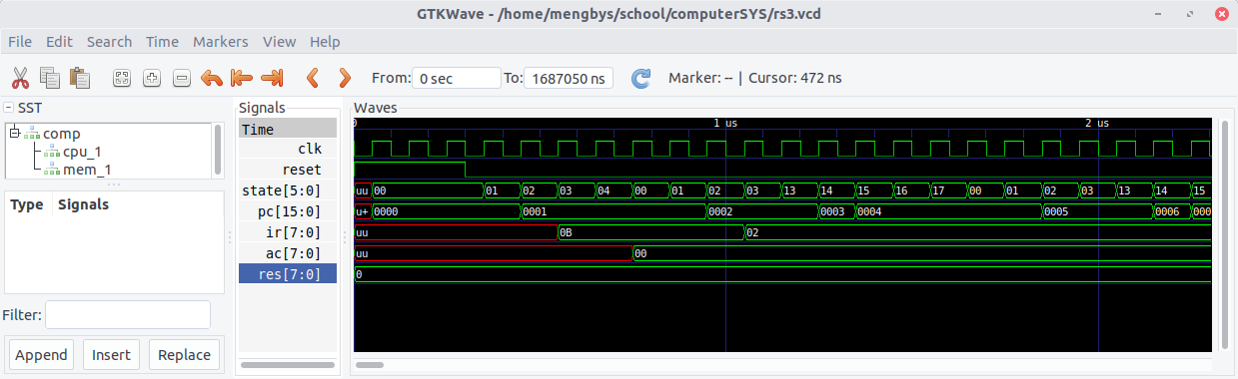
仿真结果
clk：时钟信号（周期为100ns）
reset：重置信号
state：状态
res：total的复制值，用来显示total的结果
可以看到，初始状态res=0

Slide 12
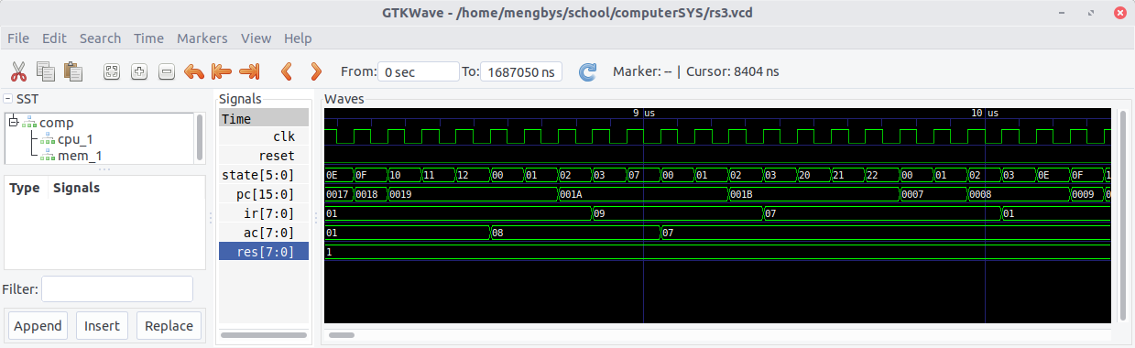
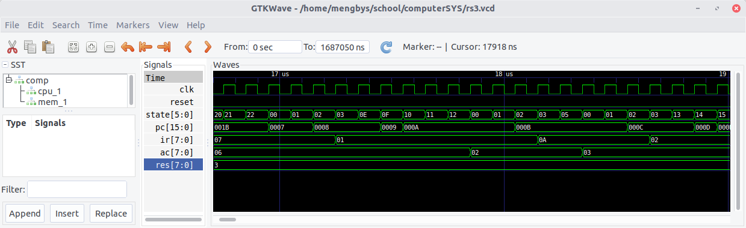
仿真结果
以下截图展示了res的变化过程：

Slide 13
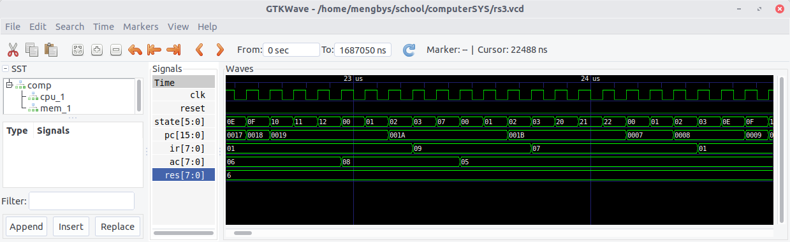

仿真结果

Slide 14
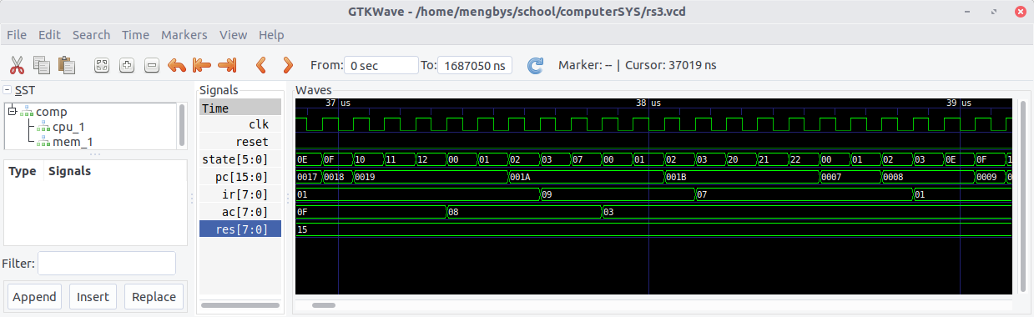

仿真结果

Slide 15


仿真结果

Slide 16
仿真结果
当res变成36之后，它不在发生改变，而且res是按如下顺序变化：
0->1->3->6->10->15->21->28->36
可以知道，这正是我们设计时想要的结果。cpu运行正确。

Slide 17
谢谢！

